Slide 1

Microsoft Security
Simplifiez et renforcez votre sécurité avec les solutions Microsoft

Slide 2






Une technologie vieillissante accroît les risques
TECH INSIDER
Les 21 plus grosses brèches de sécurité en 2018
PAIGE LESKIN
12 DÉC 2018, 12 h 00
Des menaces sophistiquées
Les anciennes technologies sont des entraves
La maintenance freine
l’innovation
500 millions de clients concernés par le piratage de Marriott
9,4 millions de clients, 860 000 numéros de passeport, 245 000 cartes d’identité
Vol des données personnelles de 27 millions de clients
Accès aux données
et dossiers médicaux
de 1,5 million de patients
Source : https://www.businessinsider.com.au/data-hacks-breaches-biggest-of-2018-2018-12

Slide 3
Adopter un positionnement fort en matière de sécurité est primordial
Il suffit d’une brèche de sécurité de quelques minutes pour que la confiance du client soit définitivement détruite
4,2 milliards
de dossiers
piratés en 2016
20 %
des organisations perdent des clients lors d’une attaque
30 %
des organisations perdent des revenus lors d’une attaque
28 %
des attaques viennent
de l’intérieur (plus difficiles à détecter)
Données compromises
La plupart des fuites de données s’effectuent en quelques minutes, voire moins
Les deux tiers ne sont pas détectées avant des mois, voire plus
Seulement 3 % d’entre elles
sont détectées rapidement
< Avant la fuite des données
Temps écoulé
Après la fuite des données >
Verizon Data Breach Investigations Report 2018
Sources : Risk Based Security Report, 2017; Cisco 2017 Annual Cybersecurity Report; Juniper Research Cybercrime & The Internet of Threats, 2017; Verizon Data Breach Investigations Report 2018
Notes:
Pour les hauts dirigeants, la sécurité est la priorité numéro 1. Selon le rapport Verizon Data Breach Investigation Report de 2018, 53 308 incidents de sécurité et 2 216 violations de données se sont produits dans 65 pays l’année dernière
L’arrivée de nouvelles menaces et tâches internes compliquent la sécurisation des données et des applications par les services IT.
Source 1 : 4,2 milliards de dossiers piratés en 2016, Source : Risk Based Security Report, Date : 2017
Source 2 : Une organisation sur cinq perd des clients suite à une attaque, et quasiment 30 % d’entre elles perdent des revenus.
Source : Cisco 2017 Annual Cybersecurity Report, Date : March 2017.
Source 3 : la cybercriminalité devrait coûter plus de 8 billions de dollars à l’économie mondiale d’ici 2022. Source : Juniper Research Cybercrime & The Internet of Threats 2017 Whitepaper, Date : 2017
Voici d’autres ressources expliquant l’importance de la réalisation des mises à jour critiques.
Guide des mises à jour de sécurité : https://portal.msrc.microsoft.com/en-us/
Exemple : https://blogs.technet.microsoft.com/msrc/2017/06/13/june-2017-security-update-release/
Définition de « Mise à jour critique » : https://technet.microsoft.com/en-us/security/gg309177.aspx

Slide 4
La sécurité intégrée Microsoft
Simplifiez et renforcez votre sécurité avec les solutions Microsoft
Gestion des identités
et des accès
Protection
contre les menaces
Protection
des informations
Gestion
de la sécurité
Protégez l’identité des utilisateurs et contrôlez l’accès aux ressources de valeur, sur la base du niveau de risque utilisateur
Protégez-vous contre les menaces sophistiquées et
récupérez rapidement vos données
en cas d’attaque
Assurez-vous que les documents et e-mails ne sont consultables que par les personnes autorisées
Gagnez en visibilité
et en contrôle
sur les outils
de sécurité
Notes:
La sécurité intégrée Microsoft constitue une solution intelligente et unifiée de défense de l’entreprise, qui assure une protection globale contre les attaques.
Elle adopte une approche globale pour sécuriser votre environnement IT et vos données sur 4 axes : gestion des identités et des accès, protection contre les menaces, protection des données stockées et en transit, et visibilité et contrôle totaux de votre écosystème de sécurité.

Slide 5
La sécurité intégrée Microsoft
Simplifiez et renforcez votre sécurité avec les solutions Microsoft
Gestion des identités
et des accès
Protection contre
les menaces
Protection
des informations
Gestion
de la sécurité
Protégez l’identité
des utilisateurs et contrôlez l’accès aux ressources de valeur, sur la base du niveau de risque utilisateur
Protégez-vous contre les menaces sophistiquées et
récupérez rapidement vos données
en cas d’attaque
Assurez-vous que les documents et e-mails ne sont consultables que par les personnes autorisées
Gagnez en visibilité
et en contrôle
sur les outils
de sécurité
Coûts réduits avec
une solution intégrée
Sécurité efficace pour
les environnements hybrides
Solution de sécurité la plus utilisée et la plus fiable au monde
Notes:
La sécurité intégrée Microsoft constitue une solution intelligente et unifiée de défense de l’entreprise, qui assure une protection globale contre les attaques. Cette approche à 360 degrés réduit les coûts, sécurise de façon efficace les environnements de cloud public/privé, et s’appuie sur la solution de sécurité la plus utilisée, la plus fiable et la plus engagée au monde.
Elle adopte une approche globale pour sécuriser votre environnement IT et vos données sur 4 axes : gestion des identités et des accès, protection contre les menaces, protection des données stockées et en transit, et visibilité et contrôle totaux de votre écosystème de sécurité. Cette approche intégrée apporte plusieurs atouts non négligeables à votre organisation :
Coûts réduits avec une solution intégrée :
Protégez-vous contre tous les scénarios d’intrusion avec un seul fournisseur et un seul tableau de bord, et sans infrastructure de sécurité IT supplémentaire.
Favorisez la coordination de la protection, de la détection, de la réponse et de la prévention sur les solutions Microsoft et tierces depuis une seule et même plateforme.
Gérez en toute sécurité les ID et les accès sur les appareils.
Réduisez les coûts des licences jusqu’à 52 % avec les solutions de cloud intégrées, qui offrent un TCO bien inférieur aux approches en patchwork.
Sécurité efficace pour les environnements hybrides
Protégez-vous contre les autres infrastructures cloud et sur site lorsque les organisations passent aux clouds publics.
Renforcez vos données de sécurité et adaptez-vous à leur multiplication.
Accélérez les résultats en matière de sécurité tout en réduisant les coûts du matériel et des opérations.
Solution de sécurité la plus utilisée et la plus fiable au monde
Meilleur classement dans cinq catégories de solutions de sécurité.
Bénéficiez de la tranquillité d’esprit assurée par l’historique irréprochable de Microsoft Security.
Faites confiance à des ressources qui traitent plus de données que la concurrence.
Combattez les menaces avec divers outils : surveillance de la configuration, EDR, contrôle des applications et segmentation réseau (avec prise en charge des conteneurs et charges de travail sans serveur).

Slide 6
Gestion des identités et des accès
Prouvez que les utilisateurs sont autorisés et sûrs avant de leur accorder l’accès aux applications et aux données
Protégez la
porte d’entrée
Simplifiez l’accès aux appareils et applications
Gardez les identifiants
à l’abri
Notes:
La solution et les technologies de gestion des identités et des accès de Microsoft sont conçues pour prouver que les utilisateurs sont autorisés avant que l’accès aux applications et aux données leur soit accordé. Si l’identité est notre nouveau mode de contrôle et notre champ d’action, nous devons faire en sorte de la protéger, mais aussi de protéger notre organisation contre les violations d’identité.
Nous allons nous concentrer sur trois éléments clés :
D’abord, la protection au niveau de la porte d’entrée. Quel que soit l’endroit d’où vous accédez, nous vous aiderons à protéger votre organisation. Quel que soit l’endroit où vous pénétrez, nous serons la première ligne de défense pour protéger votre organisation. Nous intégrons donc ce niveau de sécurité dans l’expérience de nos utilisateurs.
Mais cette sécurité que nous intégrons doit rester simple. Chez Microsoft, nous investissons massivement dans ce sens. Pourquoi ? Comme nous l’avons vu avant dans les statistiques, les utilisateurs contournent les protections si elles sont trop sophistiquées. Les mots de passe ne sont pas durables, ni fiables, et ils ne constituent pas la meilleure forme d’authentification. J’ai entendu un client dire que la sécurité n’était pas du tout pratique. Notre travail est de faire en sorte que l’expérience que vit l’utilisateur soit à la fois pratique tout en restant sécurisée. Et n’oubliez pas : la sécurité doit être quasiment (mais pas totalement) invisible, sinon les tentatives de violation ne sont pas repérables. Nous devons sentir que nous sommes protégés. Il nous faut trouver le juste équilibre.
Malheureusement, aucune technologie ne permet de changer subitement les mots de passe. C’est pourquoi nous vous aidons aussi à garder à l’abri vos identifiants, privilégiés ou non. Dans un premier temps.

Slide 7
Protection contre les menaces
Assurez la protection contre les attaques avancées ; détectez au plus tôt les violations et répondez-y rapidement
Protégez
les organisations contre les cyberattaques avancées
Détectez
les activités
malveillantes
Répondez
rapidement
aux menaces
Notes:
Pour Microsoft, la protection contre les menaces doit :
Permettre aux organisations de se protéger contre les cyberattaques avancées.
Offrir aux organisations des solutions capables de repérer les comportements suspects en interne.
Enfin, comme aucune solution de sécurité n’est jamais 100 % efficace, il faut des processus et des outils qui permettent de réagir rapidement aux menaces en limitant les dommages et les effets d’une attaque.
Avec ces solutions ciblées à l’esprit, Microsoft a créé des services de sécurité de protection des menaces, idéaux pour les entreprises d’aujourd’hui. Nous proposons une combinaison d’approches traditionnelles (logiciel anti-programme malveillant) et d’innovations du type analyse du comportement des utilisateurs et des entités (UEBA) et protection évolutive des points de terminaison (EDR). Nous investissons à la fois dans la prévention des attaques, et dans la détection des brèches de la sécurité et la façon d’y répondre.

Slide 8
Protection des informations
Protégez les données sensibles pendant tout leur cycle de vie, en interne et en externe
Détecter
Catégoriser
Protéger
Surveiller
APPAREILS
CLOUD
SUR SITES
Notes:
Le cycle de vie de protection des informations peut se décomposer en quatre grandes étapes : détecter, catégoriser, protéger et surveiller. Chaque étape répond à son propre ensemble de prérequis et de points à prendre en considération.
Commençons par la phase Détecter : savoir reconnaître des données sensibles est la première étape. Au fur et à mesure que les données circulent, souvent à l’extérieur de l’organisation, il faut pouvoir identifier les données sensibles et savoir où elles se trouvent. Les données peuvent avoir différents niveaux de « sensibilité » et elles ne requièrent pas toutes le même niveau de protection.
Catégoriser : une fois les données sensibles détectées, il est important de les classer en catégories distinctes pour pouvoir leur appliquer des contrôles classiques, du type règles et actions. Quand le schéma de classification est défini par l’organisation, il est possible de configurer et personnaliser certaines règles, ou politiques, pour que les données sensibles (propriété intellectuelle, infos client, dossiers médicaux, etc.) soient protégées, stockées et partagées conformément aux exigences particulières de l’organisation. La classification et l’étiquetage des données sont intégrés au fichier et peuvent être compris et respectés par les autres services. Il n’est donc pas nécessaire de catégoriser et d’étiqueter à nouveau les données pendant le parcours du fichier.
Protéger : la classification et l’étiquetage des données sensibles aboutissent généralement à une règle permettant d’appliquer un certain niveau de protection.
Surveiller : gagner en visibilité sur la façon dont les utilisateurs utilisent ou distribuent leurs informations sensibles constitue un volet important de votre stratégie de protection des données. Dans les cas d’activités ou d’événements inattendus impliquant des informations sensibles, il faut également que les organisations réagissent vite et bien.
Les solutions de protection des informations Microsoft répondent à chacune de ces étapes, notamment en protégeant les informations sensibles sur les appareils, les applications SaaS et les services du cloud, mais aussi dans les environnements sur site.

Slide 9

Gestion intelligente de la sécurité
Intégration globale de la sécurité à Microsoft Intelligent Security Graph
Identité
Appareils
Apps/données
Infrastructure
Identité
Appareils
Apps/données
Infrastructure
Optimisé par Microsoft
Intelligent Security Graph
Notes:
Une solution de gestion efficace de la sécurité ne se résume pas à une seule console. Elle prend en compte les éléments voulus, mais propose également des outils spécialisés pour différentes fonctions.
Nous pouvons vous aider à intégrer autant ou aussi peu que nécessaire tout en garantissant que vos équipes d’experts aient la flexibilité et la liberté de gérer la sécurité selon leurs besoins propres, qu’il s’agisse de gérer des identités, des appareils, des applications ou une infrastructure.
Toutefois, ce qui rend les consoles de gestion de la sécurité Microsoft vraiment plus efficaces est le partage du renseignement, qui aide votre organisation à maintenir une position forte et cohérente en matière de sécurité.
Avec Microsoft, ce partage s’effectue grâce à Microsoft Intelligent Security Graph. En utilisant la puissance de l’apprentissage machine, en traitant des trilliards de données à partir de milliards d’appareils, nous mettons les solutions de gestion de la sécurité à votre service. Ce renseignement partagé est utilisé par les consoles de gestion dans différentes catégories (identité, appareils, applications et données, et infrastructure), ce qui permet aux administrateurs de sécurité et aux équipes opérationnelles de bénéficier d’informations importantes optimisées pour leurs charges de travail.
La clé de la réussite d’un responsable de la sécurité des systèmes d’information n’est pas d’avoir une console qui gère tout, mais d’y intégrer ce qui fait sens. Pour sécuriser les appareils de vos utilisateurs finaux et des réseaux en expansion, vous n’avez pas besoin d’une solution distincte pour chaque entité.
Avec une gestion par fournisseur, des contrôles intégrés fournis avec les solutions MS et un renseignement inégalé, Microsoft devient votre partenaire de confiance pour une gestion de la sécurité intelligente.
En bref, Microsoft vous offre une gestion de la sécurité intelligente qui vous dote de :
Contrôles spécialisés en fonction des besoins de vos équipes de sécurité
Visibilité là où vous en avez besoin
Accompagnement sur la façon de renforcer le positionnement de votre organisation en matière de sécurité, sur la base d’un renseignement inégalé.

Slide 10
La sécurité intégrée Microsoft
Tirer parti des dernières technologies du secteur pour une protection à 360 °
Gestion des identités
et des accès
Protection
contre les menaces
Protection
des informations
Gestion
de la sécurité
Azure Active Directory
Accès conditionnel
Windows Hello
Windows Credential Guard
Advanced Threat Analytics
Windows Defender Advanced Threat Protection
Office 365 Advanced
Threat Protection
Office 365 Threat Intelligence
Azure Information Protection
Office 365 Data
Loss Prevention
Windows
Information Protection
Microsoft Cloud
App Security
Office 365 Advanced
Security Mgmt.
Microsoft Intune
Azure Security Center
Office 365 Security Center
Windows Defender
Security Center

Slide 11
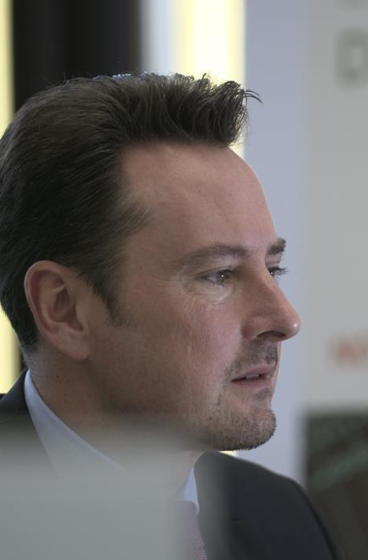

« Azure nous donne les moyens d’améliorer vraiment l’analyse des risques liés au changement, dans la perspective du changement climatique. »
– Robin Johnson : PDG – Munich Re

Slide 12
Étapes suivantes
Contactez votre partenaire Microsoft pour en savoir plus sur les solutions de sécurité Microsoft

Slide 13
Pratiques en matière de sécurité
v
Microsoft fait de la sécurité une priorité à chaque étape, depuis le développement de code jusqu’à la réponse aux incidents
Réponse
aux incidents
Simulation
de brèche
Identité
et accès
Renseignement
sur les menaces
Au niveau mondial, service de réponse aux incidents 24h/24, 7j/7 pour limiter les effets
des attaques
et des activités malveillantes
Security
Development
Lifecycle (SDL)
« Équipe rouge » d’experts en sécurité qui simule des attaques grandeur nature au niveau réseau, plateforme et couches applicatives, pour tester la capacité d’Azure à détecter et prévenir des brèches dans la sécurité, et à assurer la récupération
Défense
en profondeur
Accent sur les contrôles d’identité et les outils, avec limitation des menaces internes
de bout en bout
Collecte extensive
de renseignements sur les menaces, avec modélisation, analyse et contrôles intégrés dans les systèmes
À l’échelle
de l’entreprise, intégration de la sécurité à chaque étape du processus de développement
Approche de la défense en profondeur sur
tous les services
du cloud, du niveau physique aux couches applicatives/
de données
Notes:
Titre de la diapositive : Conception et opérations de sécurité
Objectifs de la diapositive : Donner un aperçu de la sécurité Azure au niveau conception et opérations.
Script de la diapositive :
Conception de la sécurité dès le départ. Le développement de code Azure suit le processus Security Development Lifecycle (SDL) de Microsoft. Ce dernier aide les développeurs à créer des logiciels plus sécurisés tout en répondant aux normes de sécurité, à moindre coût. Le processus SDL s’est inscrit au cœur des pratiques de développement Microsoft il y a environ 10 ans et est partagé librement avec tout le secteur de l’industrie et les clients. Il intègre les prérequis de sécurité dans les systèmes et les logiciels lors des phases de planification, conception, développement et déploiement.
Renforcer la sécurité opérationnelle. Azure adhère à un ensemble strict de contrôles de sécurité qui régissent les opérations et l’assistance. L’équipe Azure collabore avec d’autres entités de Microsoft, comme les groupes Office 365 et Microsoft Operational Security Assurance (OSA), pour identifier les risques et partager les informations, dans le but d’améliorer en continu les contrôles opérationnels. La capacité à prévenir, détecter, limiter les menaces de sécurité sur le plan opérationnel, et à y répondre, en est renforcée.
Méthodologie de violation. L’une des meilleurs pratiques opérationnelles qu’utilise Microsoft pour renforcer ses services du cloud s’appelle la « méthodologie de violation ». Une « équipe rouge » dédiée d’experts en sécurité simule des attaques grandeur nature au niveau réseau, plateforme et couches applicatives, pour tester la capacité d’Azure à détecter et prévenir les brèches dans la sécurité, et à assurer la récupération. En testant en continu les capacités en termes de sécurité du service, Microsoft peut avoir une longueur d’avance sur les nouvelles menaces.
Réponse aux incidents. Microsoft offre un service de réponse aux incidents mondial, fonctionnant 24h/24, 7j/7, pour limiter les effets des attaques et des activités malveillantes. L’équipe de réponse aux incidents suit des procédures établies pour la gestion des incidents, la communication et la récupération, et utilise des interfaces détectables et intuitives avec ses partenaires internes et externes

Slide 14
Renseignement intégré et analyse avancée
Renseignement
sur les menaces
Recherche les acteurs malveillants connus à l’aide du renseignement sur les menaces Microsoft au
niveau mondial
Détection d’anomalies
Utilise un profilage statistique
pour établir une base d’historique
Alerte en cas de déviations compatibles avec une attaque potentielle
Analyse comportementale
Recherche des schémas connus
et des comportements malveillants
Partenaires
Intègre les alertes de solutions
de partenaires, comme des
pare-feux et des logiciels
anti-programme malveillant
Fusion
Combine les événements et les alertes
sur toute la « kill chain » pour suivre la chronologie de l’attaque
Optimisé par Microsoft
Intelligent Security Graph

Slide 15
Détection des menaces sur la « kill chain »
Cibler et attaquer
Installer et exploiter
Après la brèche
Attaques entrantes par force brute RDP, SSH, SQL, etc.
Attaques DDoS et visant des applications
(partenaires WAF)
Détection d’intrusion
(partenaires NG Firewall)
Logiciels malveillants en mémoire et tentatives d’exploitation
de vulnérabilités
Exécution de processus suspecte
Mouvement latéral
Reconnaissance interne
Communication à une adresse IP malveillante identifiée (exfiltration de données ou commande et contrôle de données)
Utilisation de ressources compromises pour créer des attaques supplémentaires (scannage de port sortant, attaques par force brute RDP/SSH,
DDoS et spam)

Slide 16

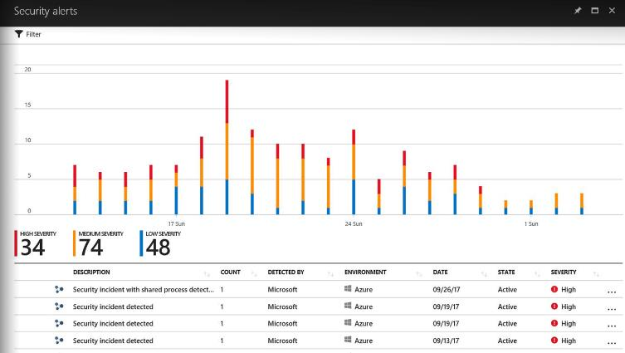
Accent sur les menaces les plus critiques
  Hiérarchiser les
  alertes de sécurité
  Détails à propos
  des menaces
  et recommandations détectées
  Détecter les menaces
  sur la « kill chain »
  Alertes conformes à un schéma de « kill chain » regroupées en un seul incident

Slide 17
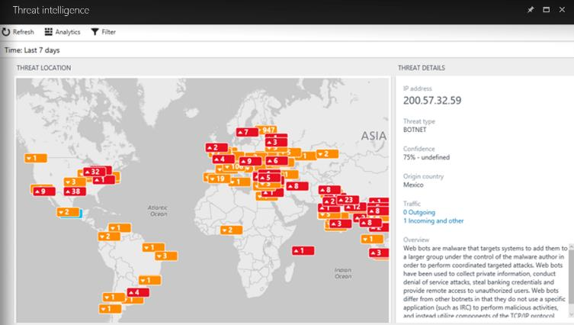
Recueillez des informations de valeur sur les attaquants
  Visualiser la source des attaques sur une carte interactive
  Analyse des données provenant de vos ordinateurs et des
  journaux des pare-feux
  Obtenir des informations via les rapports de menaces
  Objectifs, tactiques
  et techniques connus
  des attaquants

Slide 18
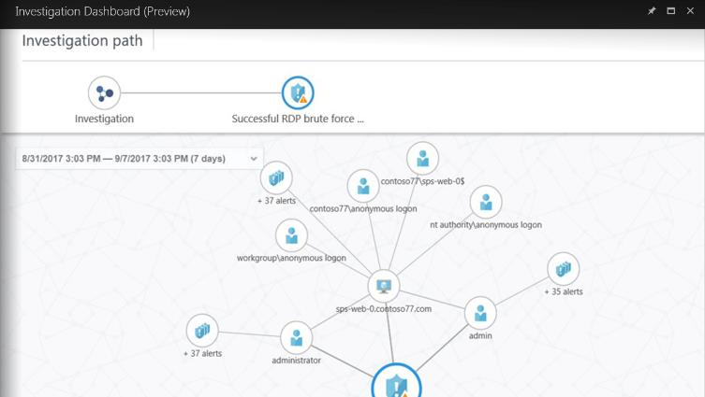
Simplifiez les opérations et enquêtes de sécurité
  Évaluation rapide de
  la portée et de l’impact d’une attaque
  Expérience interactive d’exploration des liens entre alertes, ordinateurs
  et utilisateurs
  Utilisation de requêtes prédéfinies ou ponctuelles pour un examen plus détaillé

Slide 19
Répondez rapidement aux menaces
  Automatisation et orchestration des flux de travail de sécurité de base
  Créez des guides opérationnels sur la sécurité en intégrant Azure
  Logic Apps
  Déclenchez des flux de travail à partir d’un alerte pour activer des actions conditionnelles
Flux de travail de base
Acheminer les alertes vers un
système de création de tickets
Réunir des informations supplémentaires
Appliquer des contrôles
de sécurité supplémentaires
Demander à un utilisateur
de valider une action
Bloquer un compte utilisateur suspect
Restreindre le trafic depuis
une adresse IP

